Slide 1


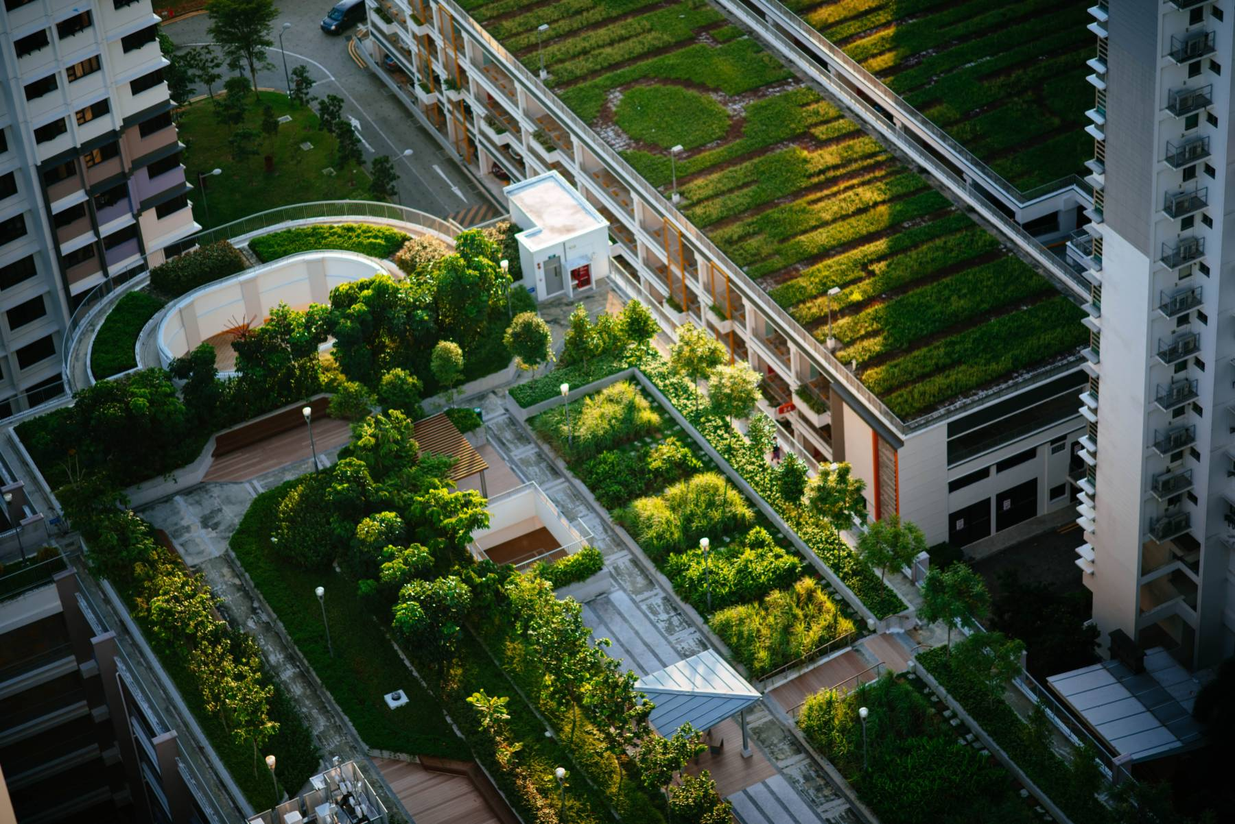

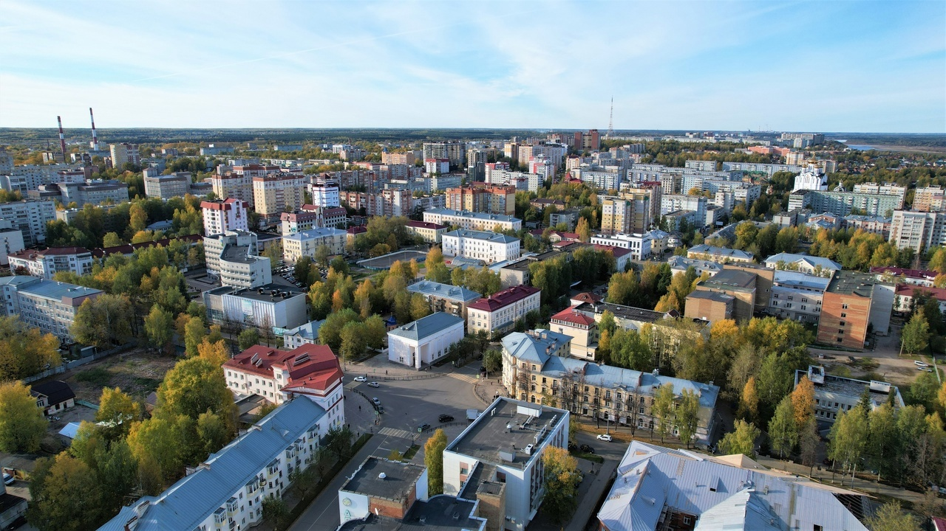
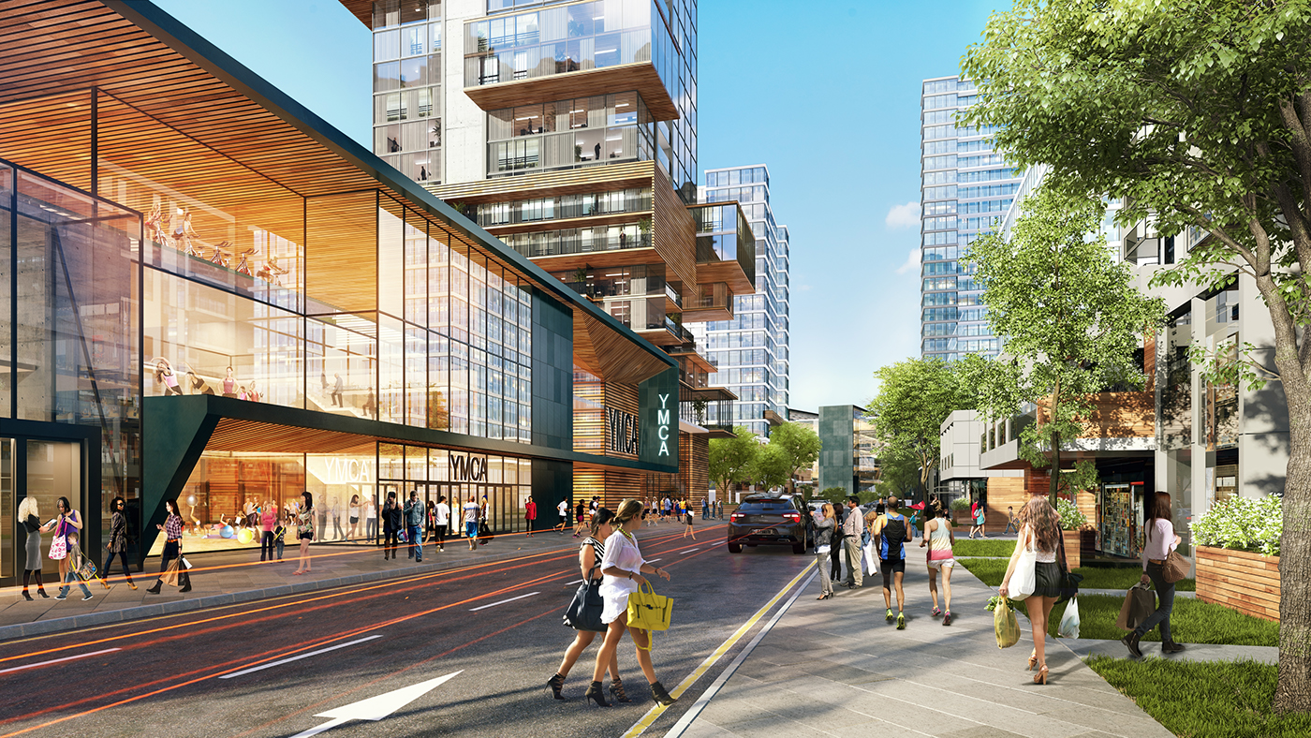
Стратегия
социально-экономического
развития МО ГО «Сыктывкар»
до 2035 года (актуализированная)

Slide 2

Город сегодня
Сыктывкар – центр лесопереработки Республики Коми, СЗФО,
административный, торговый, образовательный, медицинский,
научный, культурный, спортивный центр Республики Коми.
258,4 тыс.чел. населения
18
млрд.руб. инвестиций
673,3
число СМСП, самозанятых на 10 тыс. населения
43,6
тыс.га площадь лесного фонда
26,44
кв.м. приходится на одного жителя

Slide 3


SWOT - анализ
Новые сильные стороны:
  Столица Республики Коми.
  Привлекательный для Севера и сельских районов.
  Многоотраслевой характер экономики.
  Наличие конкурентоспособных предприятий ЛПК.
  Преобладание в экономике субъектов МСП.
  Устойчивая бюджетно-финансовая система.
  Доступное дошкольное образование.
  Наличие научно-образовательного комплекса и промышленных предприятий, имеющих инновационный потенциал.
  Лидер среди городов Республики Коми по доле жителей с высшим образованием.
  Место расположения оптовых/складских баз.
  Опыт привлечения иностранных инвестиций.
  Опыт взаимодействия структур различного уровня, управления в кризисных условиях и социального партнерства.
  Наличие аграрного сектора.
  Наличие природных ресурсов.
  Бесперебойное функционирование систем жизнеобеспечения.
  Наличие функционального зонирования территории.
  Исторический город.
  Опыт проведения мероприятий различного масштаба.
  Культурное наследие.
Сильные стороны

Slide 4
SWOT - анализ
Новые сильные стороны:
  Трудности в конкурентной борьбе за инвестиции и квалифицированные кадры.
  Периферийное положение.
  Гендерная диспропорция.
  Рост заболеваемости населения.
  Отток молодёжи и высококвалифицированных работников.
  Дополнительные расходы бизнеса на льготы.
  Нехватка инвестиций, низкие темпы строительства жилья.
  Зависимость предприятий от экономических кризисов.
  Неразвиты высокие технологии.
  Часть головных офисов предприятий находится за пределами города.
  Изношенная транспортная и инженерно-энергетическая инфраструктуры.
  Дотационный бюджет.
  Наличие второй смены в школах.
  Недооценено историко-культурное наследие.
  Отсутствует система управления транспортом.
  Наличие «точечной» застройки.
  Нет позиционирования города.
  Низкая востребованность научно-инновационного потенциала.
  Рост нагрузки на дороги, транспортная логистика.
  Отсутствие строительства социального жилья.
  Неразвитый уровень туристской инфраструктуры.
  Наличие значительного количества отходов предприятий, свалок.
Слабые стороны

Slide 5
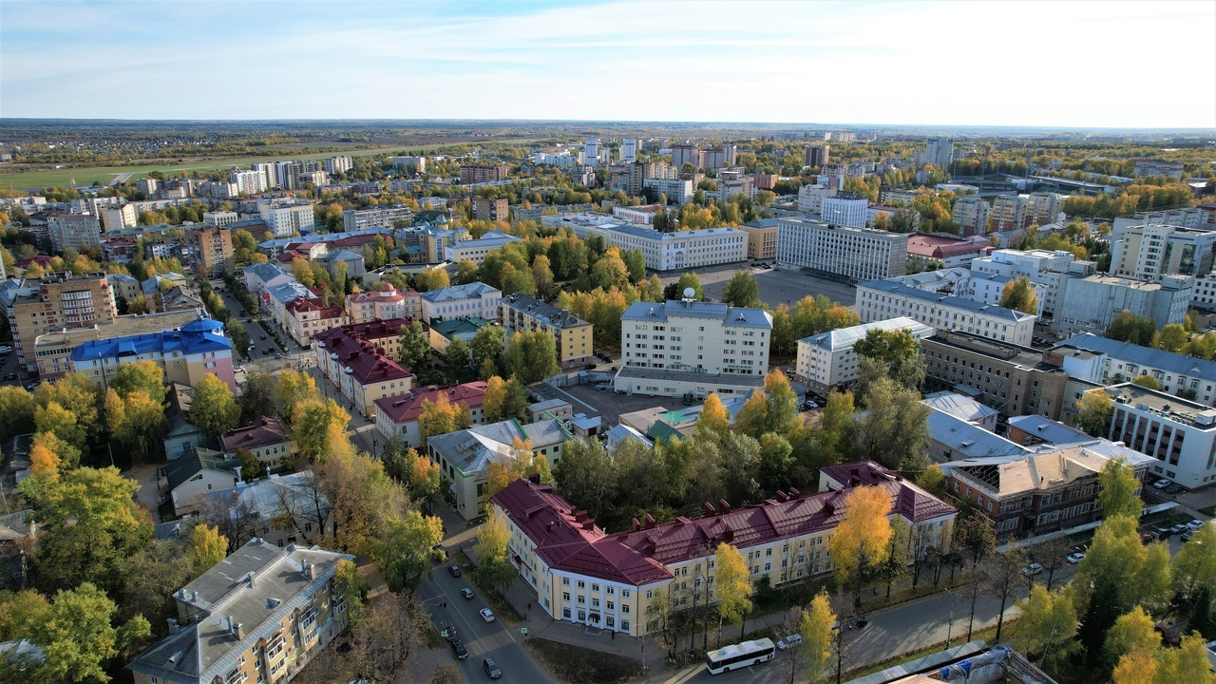
SWOT - анализ
Новые сильные стороны:
Возможности
  Проекты развития Арктики.
  Городская агломерация города и района.
  Территориальная близость субъектов МСП к центрам поддержки.
  Привлечение туристов.
  Финансирование проведения мероприятий.
  Расселение аварийного жилищного фонда с участием средств Фонда содействия реформированию ЖКХ.
  Создание условий для размещения в городе новых высокотехнологичных производств.
  Столичный статус.
  Усиление позиции города за счет использования научного потенциала.
  Реализация крупнейших инфраструктурных проектов.
  Повышение уровня диверсификации экономики.
  Наличие вертикально интегрированных компаний, реализующих собственные стратегии развития на территории города.
  Комплексное освоение территорий.

Slide 6
SWOT - анализ
Новые сильные стороны:
Угрозы
  Сокращение спроса на продукцию предприятий.
  Зависимость от работы градообразующих предприятий.
  Высокая занятость в бюджетной сфере.
  Риски в сфере занятости населения.
  Высокая конкуренция со стороны федеральных сетей.
  Санкции.
  Необеспеченность инженерной инфраструктурой земельных участков.
  Отсутствие государственной поддержки приведет к сужению возможностей для создания новых высокотехнологичных производств.
  Усиление конкуренции со стороны более крупных городов.
  Низкая обеспеченность местной продукцией.
  Зависимость от вышестоящих бюджетов.
  Вывод прибыли и активов предприятий.
  Нехватка инвестиций и новых технологий для развития экономики.
  Отсутствие хорошо оплачиваемых рабочих мест.
  Сильная зависимость предприятий от внешних событий.

Slide 7


Главная ценность Стратегии
Человек
Главной стратегической целью социально-экономического развития МО ГО «Сыктывкар» является рост качества жизни населения за счет благоустройства города, развития культурного потенциала и сохранения культурного наследия, модернизации социальной сферы, создания элементов конкурентоспособной инновационной экономики, позиционирования города как «Столицы леса».
О регионе

Slide 8
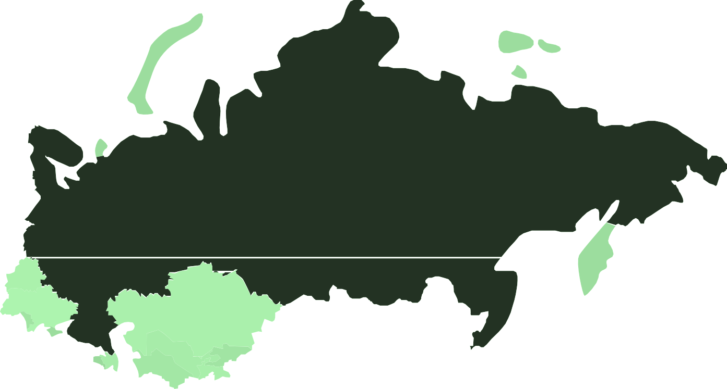
Приоритеты развития
Угрозы
ЧЕЛОВЕЧЕСКИЙ КАПИТАЛ
ЭКОНОМИКА
ПРИОРИТЕТЫ РАЗВИТИЯ
ТЕРРИТОРИЯ ПРОЖИВАНИЯ
УПРАВЛЕНИЕ

Slide 9



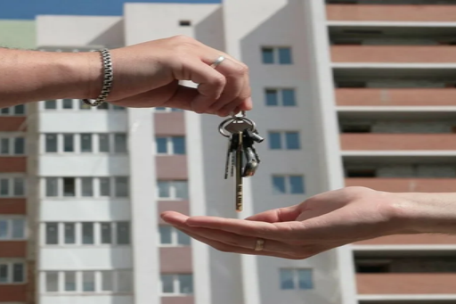
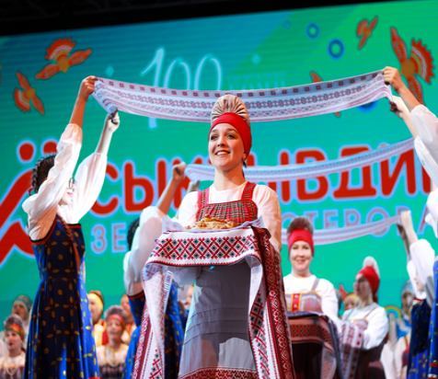
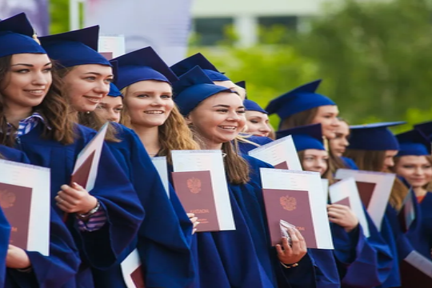



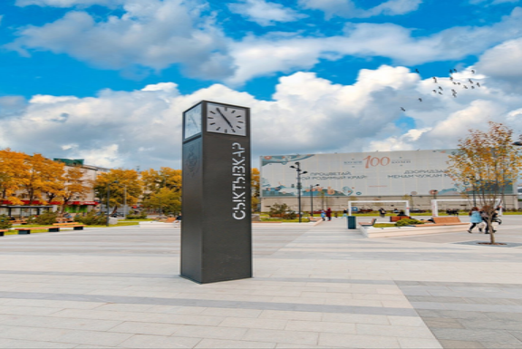

Сохранение здоровья населения
Поддержка отдельных категорий граждан
Поддержка материнства и детства
Развитие культурного потенциала
Доступность образования
Межнациональные отношения
Приоритет 1. Человеческий капитал
Здоровый образ жизни
Молодежная политика

Slide 10
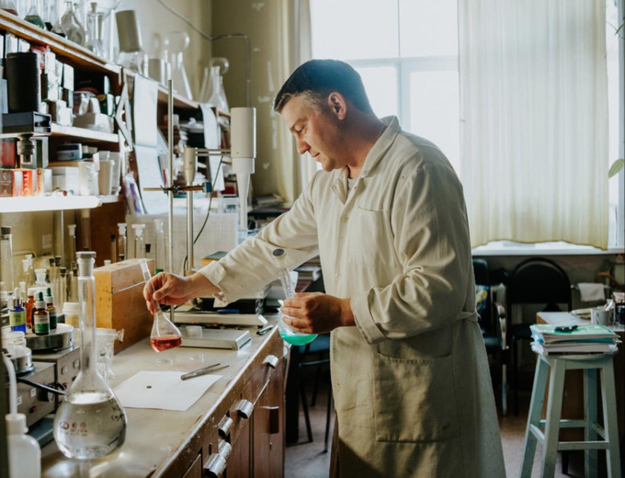

  Благоприятный климат для предпринимателей.
  Модернизация экономики.
  Повышение значимости инноваций.
  Развитие торговли.
  Поддержка МСП.
  Развитие промышленного потенциала.
  Баланс на рынке труда.
Приоритет 2. Экономика
О регионе

Slide 11
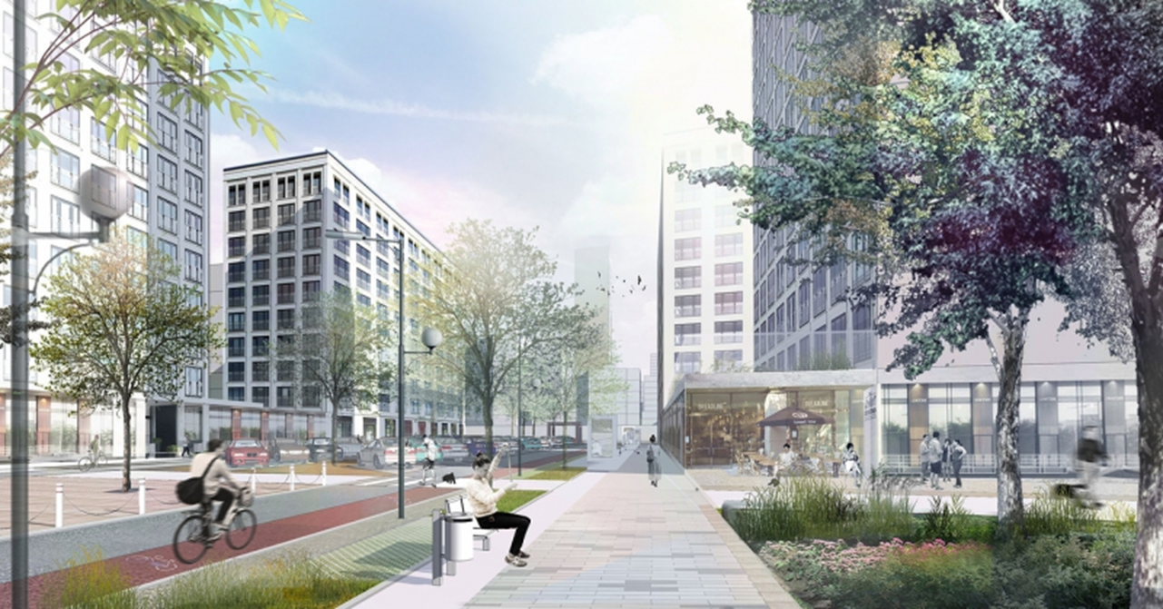
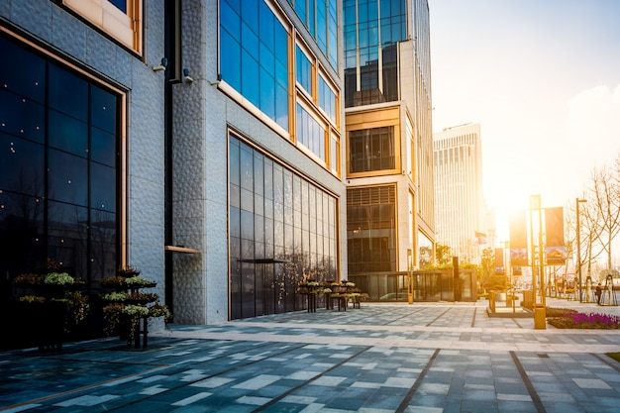
  Использование пространственного потенциала.
  Модернизация инфраструктур.
  Формирование комфортной городской среды.
  Улучшение экологии.
  Общественная безопасность.
Приоритет 3.
Территория проживания

Slide 12


  Открытость и прозрачность.
  Управление муниципальными финансами.
  Управление муниципальными активами.
Приоритет 4. Управление
20

Slide 13


Механизмы реализации Стратегии
1
2
3
Разработка и реализация муниципальных правовых актов
Разработка и реализация муниципальных программ
Участие в национальных/региональных проектах, государственных программах Республики Коми
8
4
5
6
Разработка/актуализация стратегических документов
Совершенствование системы муниципального управления
Реализация флагманских проектов

Slide 14
Муниципальные программы
МП «Профилактика правонарушений и обеспечение общественной безопасности»
МП «Развитие культуры, физической культуры и спорта»
МП «Содействие развитию экономики»
МП «Градостроительство и землепользование»
МП «Поддержка отдельных категорий граждан»
МП «Развитие современной городской среды»
МП «Безопасность жизнедеятельности населения»
МП «Финансы и муниципальный долг»
МП «Открытый муниципалитет»
МП «Жилищный фонд»
МП «Городское хозяйство»
МП «Развитие социальной сферы»
МП «Развитие образования»

Slide 15
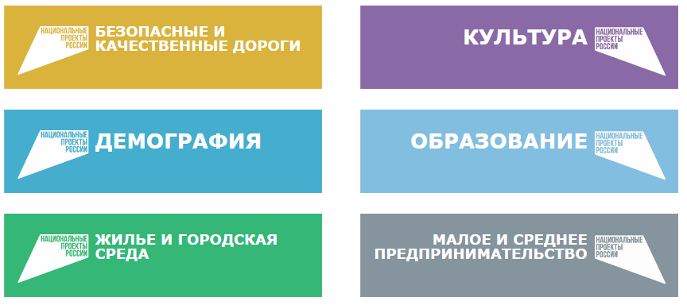
Национальные проекты
В соответствии с Указом Президента Российской Федерации от 07.05.2018 № 204 «О национальных целях и стратегических задачах развития Российской Федерации на период до 2024 года» (далее — Указ № 204) Правительству Российской Федерации необходимо обеспечить достижение 9 национальных целей развития Российской Федерации на период до 2024 года.
По каждому из 12 приоритетных направлений социально-экономического развития страны разработаны и утверждены национальные проекты. В Указе № 204 обозначены конкретные цели, показатели и задачи, необходимые для их выполнения.
Администрация МО ГО «Сыктывкар» принимает участие в реализации 6 национальных проектов:

Slide 16
Флагманские проекты
Опорный центр инновационной экономики
Индустриальный парк
Летное поле
Деревянное многоквартирное домостроение
Развитие застроенных территорий
Лесопереработка
Дары леса
Модернизация систем инженерного обеспечения поселков
Дорога из тупика
Зеленый каркас
Туристская мозаика
Развитие аэропортового комплекса в Сыктывкаре
Трансформация социальной инфраструктуры
Трансформация коммунальной инфраструктуры
Трансформация транспортной инфраструктуры
Лыжи
Обустройство объектов энергетической инфраструктуры
Разработка и внедрение территориального бренд

Slide 17
Город в 2035 г.
Современная региональная столица, мировой центр компетенций в деревянном многоквартирном домостроении
и глубокой переработке леса.
97 708 среднемесячная зарплата работников
264,2 тыс.чел. населения
30
млрд.руб. инвестиций
943,8
число СМСП, самозанятых на 10 тыс. населения
28,61
кв.м. приходится на одного жителя

